Slide 2



Slide 3


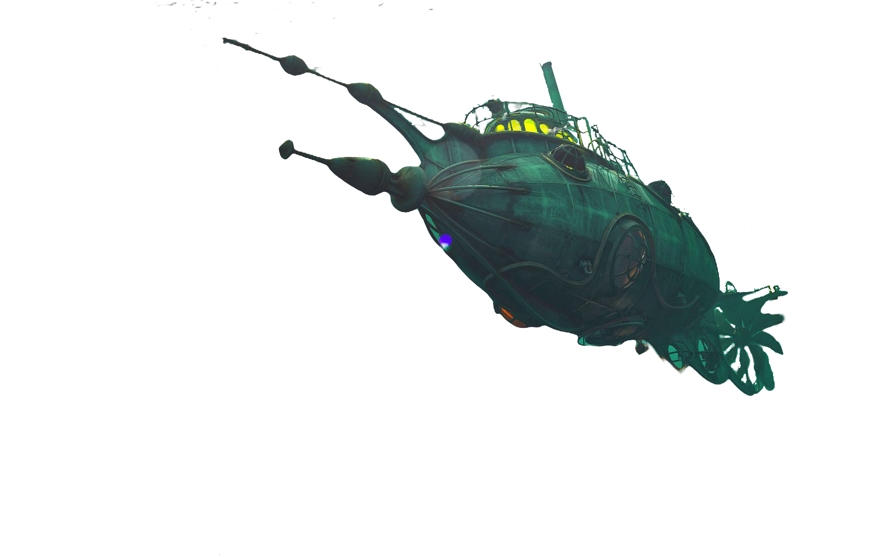

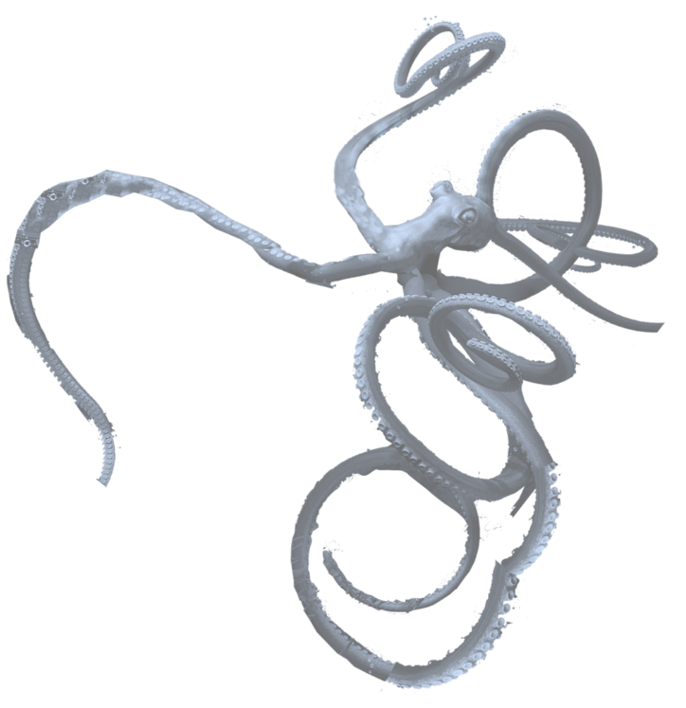

Slide 4







Slide 5
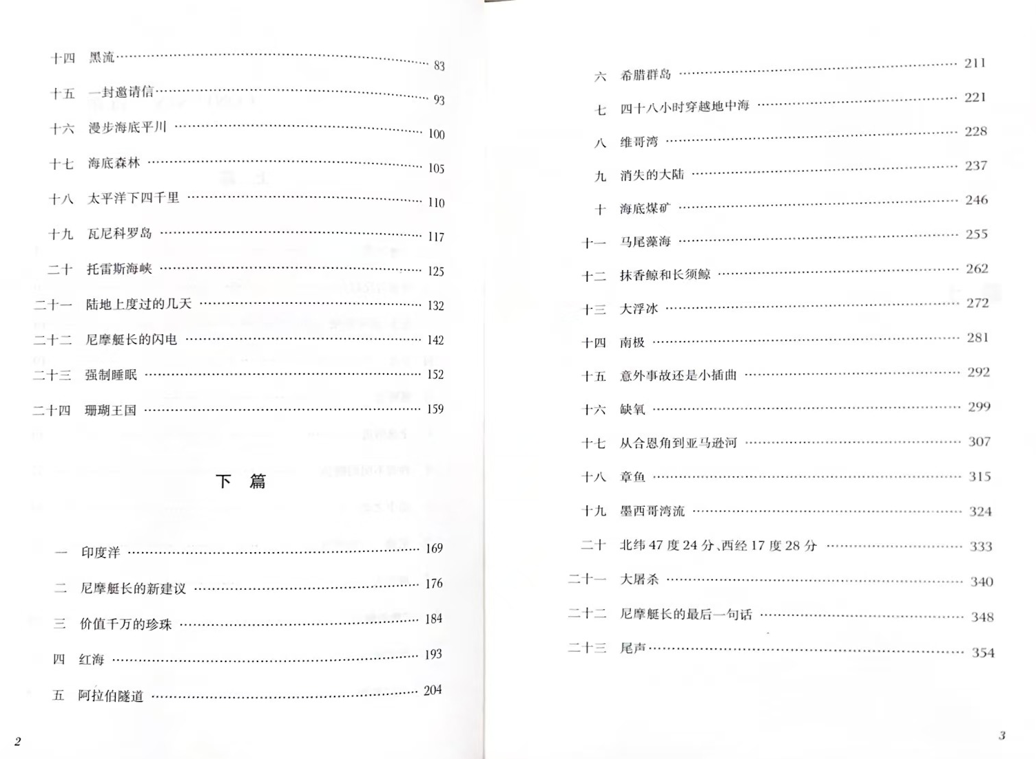
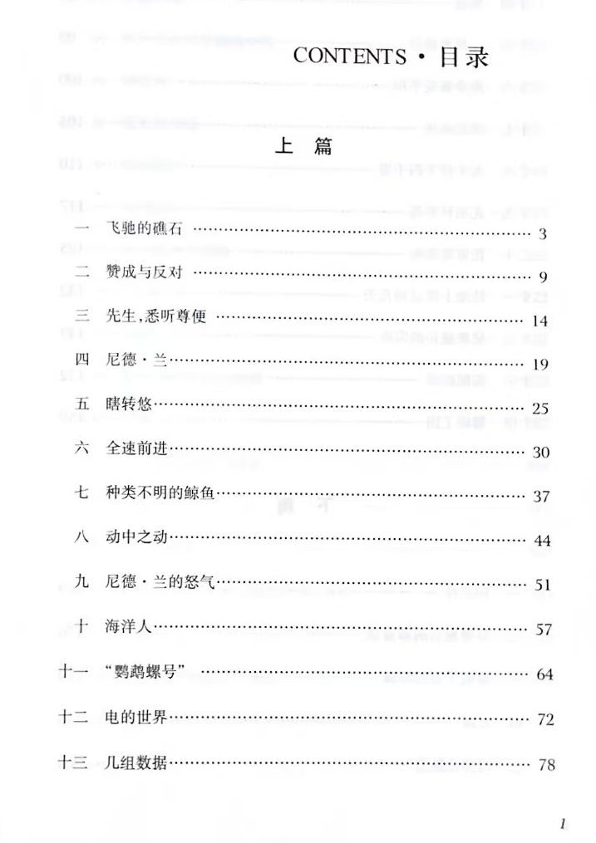

Slide 6
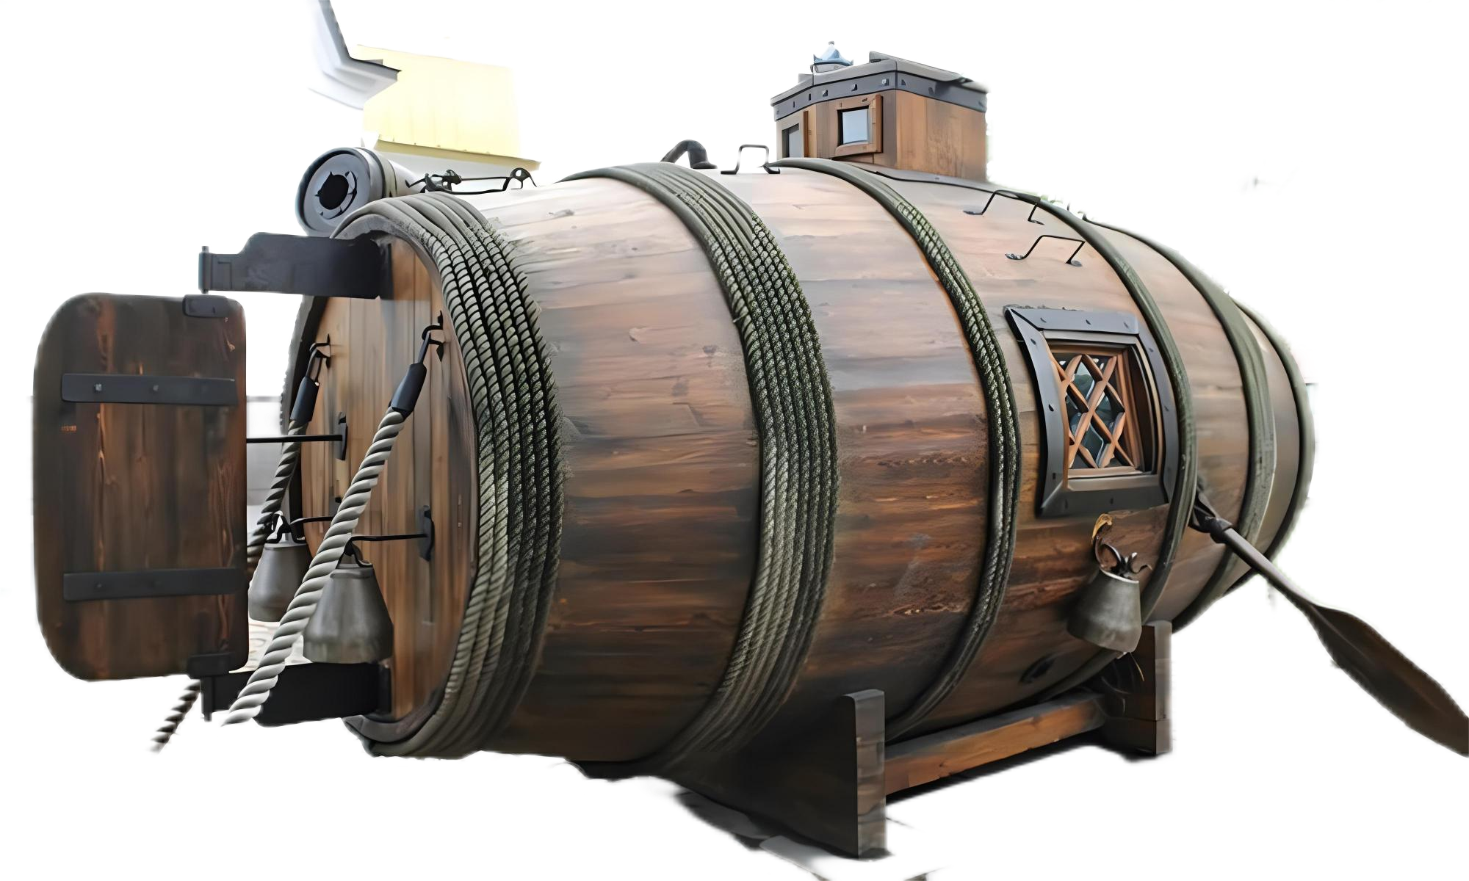
任务一：走近凡尔纳，感受思之奇
桶型潜水艇

Slide 7
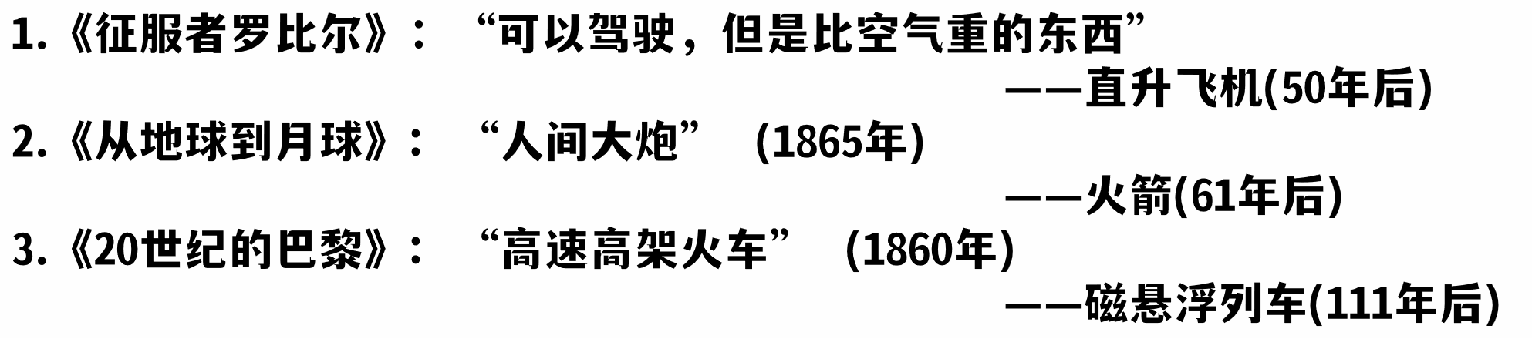


Slide 8



温度计
气压计
湿度计
风暴预测计
罗盘
六分仪
经度仪
昼夜望远镜
温度探测仪
餐厅
图书室
大客厅
房间
储气舱
小艇
房舱
厨房
……
提供：热、光、动力
9876543210
:
543210
9876543210
驱动大功率气泵抽空气
电报通讯
电力烹调
……
点击开始

Slide 9
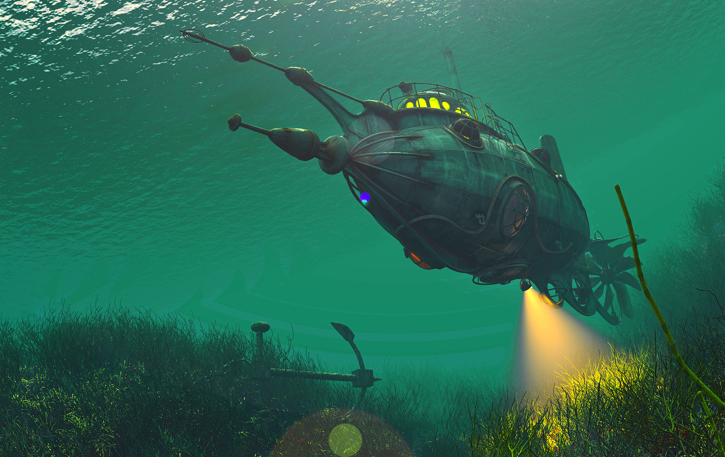



潜艇大比拼 | 鹦鹉螺号
外形航速
动力
潜水时长
深度
……

Slide 10
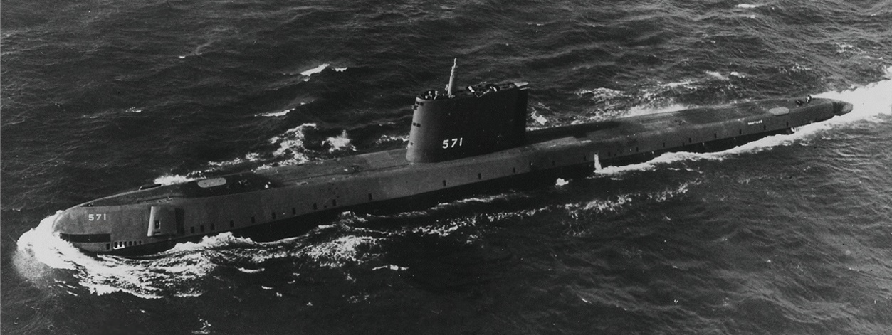
1952年
世界上第一艘核潜艇
“鹦鹉螺号”
1866年
《海底两万里》
“鹦鹉螺号”

Slide 11




潜艇大比拼 | 鹦鹉螺号
外形航速
动力
潜水时长
深度
……
现代核潜艇

Slide 12
